Slide 1
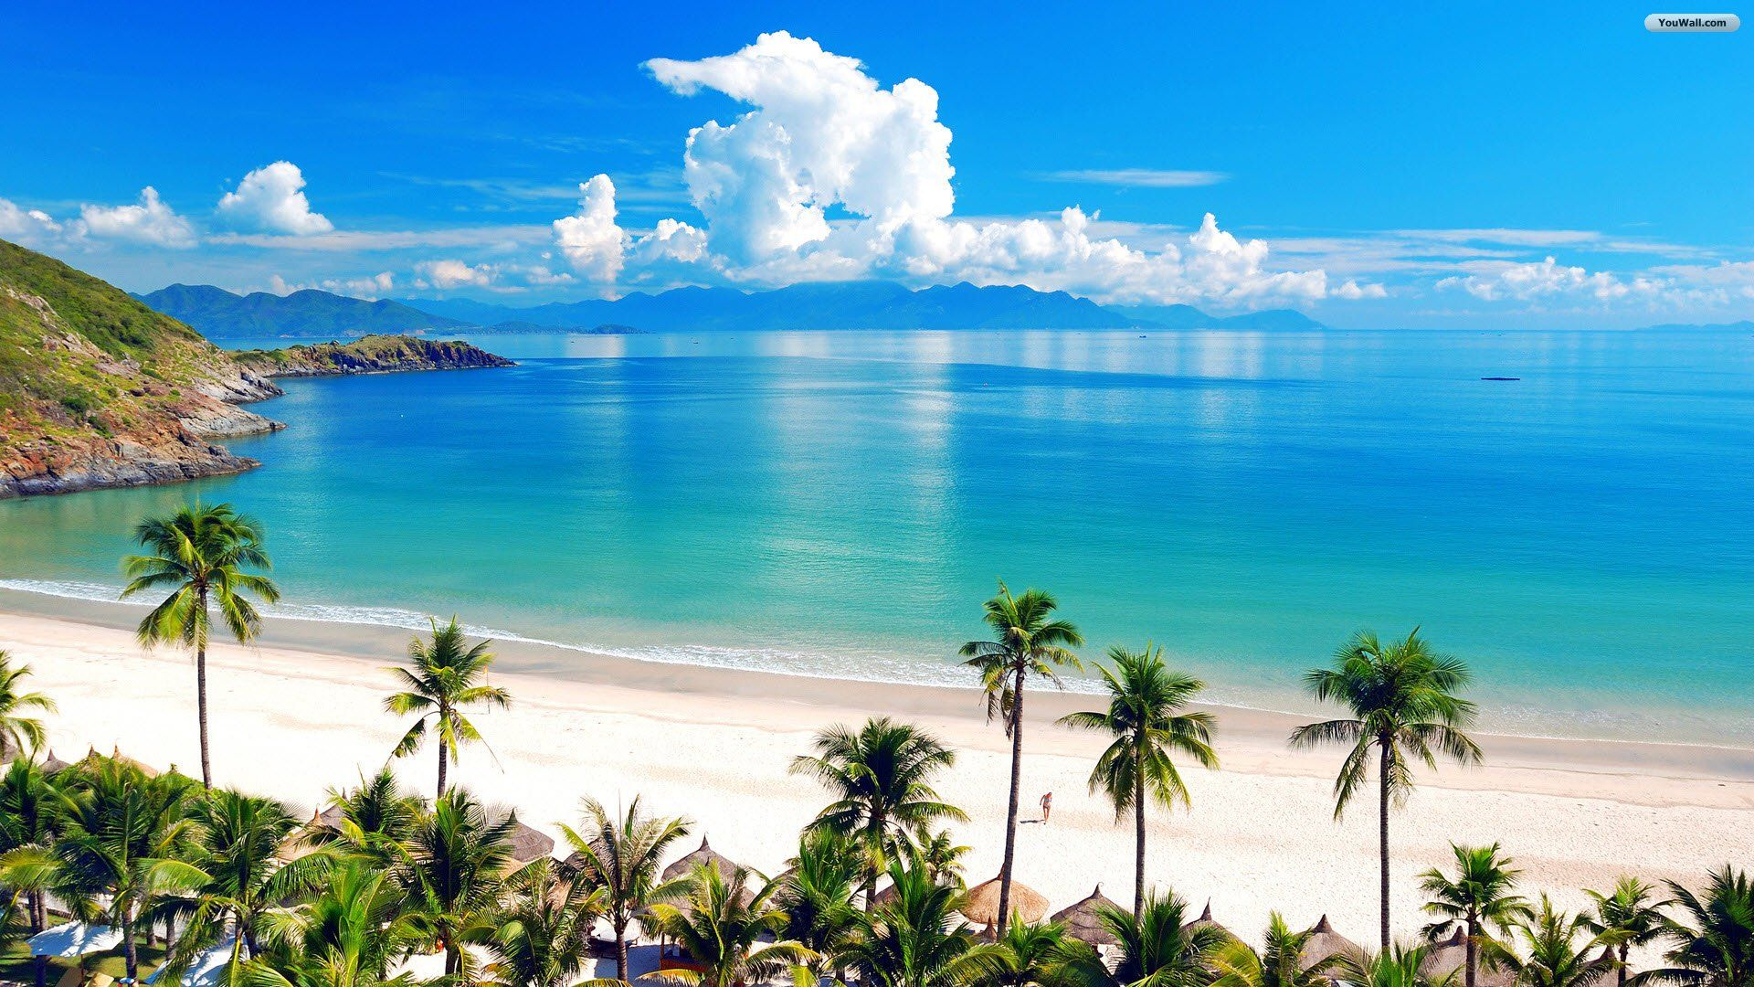
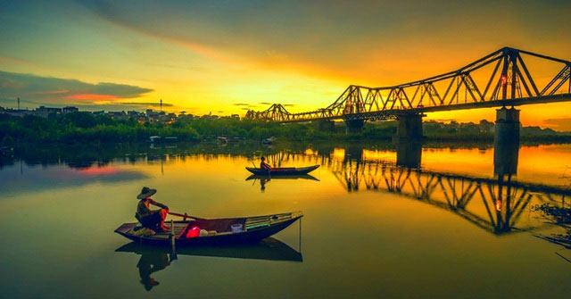
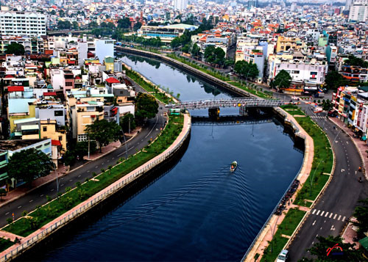
KHỞI ĐỘNG
Nêu cấu tạo của bài văn tả cảnh.
Những hình ảnh sau chụp cảnh ở đâu?
Biển Nha Trang
Sông Hồng
Kênh Nhiêu Lộc – Thị Nghè

Slide 2
Tập làm văn
LUYỆN TẬP TẢ CẢNH

Slide 3
Yêu cầu cần đạt
Thông qua những đoạn văn hay, HS học cách quan sát khi tả cảnh sông nước.
Biết ghi lại kết quả quan sát và lập dàn ý cho bài văn tả cảnh sông nước.

Slide 4
Bài 1. Đọc các đoạn văn dưới đây và trả lời câu hỏi:
a) Biển luôn thay đổi màu tuỳ theo sắc mây trời. Trời xanh thẳm, biển cũng thẳm xanh, như dâng cao lên, chắc nịch. Trời rải mây trắng nhạt, biển mơ màng dịu hơi sương. Trời âm u mây mưa, biển xám xịt nặng nề. Trời ầm ầm giông gió, biển đục ngầu giận dữ…Như một con người biết buồn vui, biển lúc tẻ nhạt, lạnh lùng, lúc sôi nổi, hả hê, lúc đăm chiêu, gắt gỏng.
Theo Vũ Tú Nam
b) Con kênh này có tên là kênh Mặt Trời. Nơi đây, suốt ngày, ánh nắng rừng rực đổ lửa xuống mặt đất. Bốn phía chân trời trống huếch, trống hoác. Từ lúc mặt trời mọc đến lúc mặt trời lặn không kiếm đâu ra một bóng cây để tránh nắng. Buổi sáng, con kênh còn phơn phớt màu đào, giữa trưa bỗng hoá ra một dòng thuỷ ngân cuồn cuộn loá mắt, rồi dần dần biến thành một con suối lửa lúc trời chiều. Có lẽ bởi vậy mà nó được gọi là kênh Mặt Trời.
Theo Đoàn Giỏi

Slide 5
Bài 1. Đọc các đoạn văn dưới đây và trả lời câu hỏi:
a) Biển luôn thay đổi màu tuỳ theo sắc mây trời. Trời xanh thẳm, biển cũng thẳm xanh, như dâng cao lên, chắc nịch. Trời rải mây trắng nhạt, biển mơ màng dịu hơi sương. Trời âm u mây mưa, biển xám xịt nặng nề. Trời ầm ầm giông gió, biển đục ngầu giận dữ…Như một con người biết buồn vui, biển lúc tẻ nhạt, lạnh lùng, lúc sôi nổi, hả hê, lúc đăm chiêu, gắt gỏng.
Theo Vũ Tú Nam
- Đoạn văn tả đặc điểm gì của biển?
- Để tả đặc điểm đó, tác giả đã quan sát những gì và vào thời điểm nào?
- Khi quan sát biển, tác giả đã có những liên tưởng thú vị nào?

Slide 6
Bài 1. Đọc các đoạn văn dưới đây và trả lời câu hỏi:
a) Biển luôn thay đổi màu tuỳ theo sắc mây trời. Trời xanh thẳm, biển cũng thẳm xanh, như dâng cao lên, chắc nịch. Trời rải mây trắng nhạt, biển mơ màng dịu hơi sương. Trời âm u mây mưa, biển xám xịt nặng nề. Trời ầm ầm giông gió, biển đục ngầu giận dữ…Như một con người biết buồn vui, biển lúc tẻ nhạt, lạnh lùng, lúc sôi nổi, hả hê, lúc đăm chiêu, gắt gỏng.
Theo Vũ Tú Nam
- Đoạn văn tả đặc điểm gì của biển?
Đoạn văn miêu tả sự thay đổi màu sắc của mặt biển theo sắc màu của trời mây. Câu mở đoạn: "Biển luôn luôn thay đổi màu tùy theo sắc mây trời" đã cho ta biết rõ điều đó.

Slide 7
Bài 1. Đọc các đoạn văn dưới đây và trả lời câu hỏi:
a) Biển luôn thay đổi màu tuỳ theo sắc mây trời. Trời xanh thẳm, biển cũng thẳm xanh, như dâng cao lên, chắc nịch. Trời rải mây trắng nhạt, biển mơ màng dịu hơi sương. Trời âm u mây mưa, biển xám xịt nặng nề. Trời ầm ầm giông gió, biển đục ngầu giận dữ…Như một con người biết buồn vui, biển lúc tẻ nhạt, lạnh lùng, lúc sôi nổi, hả hê, lúc đăm chiêu, gắt gỏng.
Theo Vũ Tú Nam
- Để tả đặc điểm đó, tác giả đã quan sát những gì và vào thời điểm nào?
Tác giả đã quan sát bầu trời và mặt biển vào những thời điểm khác nhau: khi bầu trời xanh thẳm, khi bầu trời rải mây trắng nhạt, khi bầu trời âm u, khi bầu trời ầm ầm dông gió.

Slide 8
Bài 1. Đọc các đoạn văn dưới đây và trả lời câu hỏi:
a) Biển luôn thay đổi màu tuỳ theo sắc mây trời. Trời xanh thẳm, biển cũng thẳm xanh, như dâng cao lên, chắc nịch. Trời rải mây trắng nhạt, biển mơ màng dịu hơi sương. Trời âm u mây mưa, biển xám xịt nặng nề. Trời ầm ầm giông gió, biển đục ngầu giận dữ…Như một con người biết buồn vui, biển lúc tẻ nhạt, lạnh lùng, lúc sôi nổi, hả hê, lúc đăm chiêu, gắt gỏng.
Theo Vũ Tú Nam
- Khi quan sát biển, tác giả đã có những liên tưởng thú vị như thế nào?
Quan sát sự thay đổi sắc màu của biển, tác giả liên tưởng đến sự thay đổi tâm trạng của con người. Biển cũng viết buồn vui, lúc tẻ nhạt, lạnh lùng, lúc sôi nổi, hả hê, lúc đăm chiêu gắt gỏng.

Slide 9
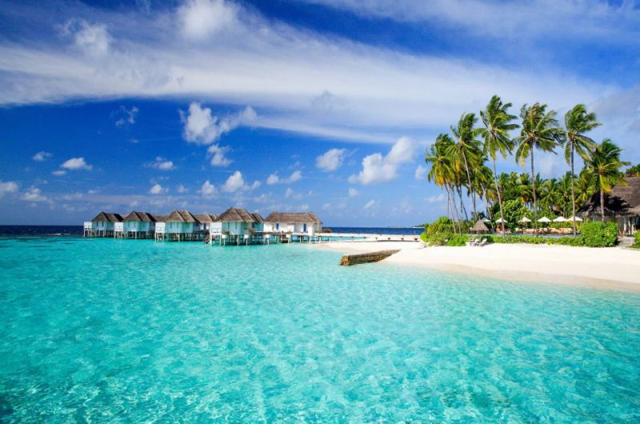
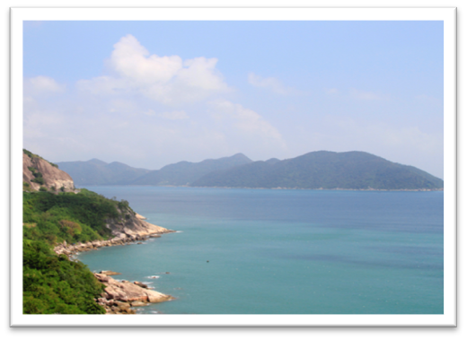
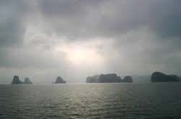
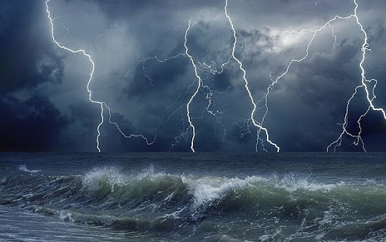
Trời xanh thẳm, biển cũng thẳm xanh.
Trời rải mây trắng nhạt, biển mơ màng.
Trời âm u mây mưa, biển xám xịt nặng nề.
Trời ầm ầm giông gió, biển đục ngầu giận dữ.
Notes:
GV chốt lại: Để tả sự thay đổi màu sắc của mặt nước biển theo sắc màu của trời mây. Tác giả đã quan sát vào những thời điểm khác nhau và có những liên tưởng thú vị. Biển cũng có tính khí thất thường đủ mọi cung bậc tình cảm như con người. Bằng sự liên tưởng tác giả đã khiến biển trở nên gần gũi, đáng yêu hơn.

Slide 10
Bài 1. Đọc các đoạn văn dưới đây và trả lời câu hỏi:
b) Con kênh này có tên là kênh Mặt Trời. Nơi đây, suốt ngày, ánh nắng rừng rực đổ lửa xuống mặt đất. Bốn phía chân trời trống huếch, trống hoác. Từ lúc mặt trời mọc đến lúc mặt trời lặn không kiếm đâu ra một bóng cây để tránh nắng. Buổi sáng, con kênh còn phơn phớt màu đào, giữa trưa bỗng hoá ra một dòng thuỷ ngân cuồn cuộn loá mắt, rồi dần dần biến thành một con suối lửa lúc trời chiều. Có lẽ bởi vậy mà nó được gọi là kênh Mặt Trời.
Theo Đoàn Giỏi
- Con kênh được quan sát vào thời điểm nào trong ngày ?
Con kênh được quan sát vào mọi thời điểm trong ngày: suốt ngày, từ lúc mặt trời mọc đến lúc mặt trời lặn, buổi sáng, giữa trưa, lúc trời chiều.

Slide 11
Bài 1. Đọc các đoạn văn dưới đây và trả lời câu hỏi:
b) Con kênh này có tên là kênh Mặt Trời. Nơi đây, suốt ngày, ánh nắng rừng rực đổ lửa xuống mặt đất. Bốn phía chân trời trống huếch, trống hoác. Từ lúc mặt trời mọc đến lúc mặt trời lặn không kiếm đâu ra một bóng cây để tránh nắng. Buổi sáng, con kênh còn phơn phớt màu đào, giữa trưa bỗng hoá ra một dòng thuỷ ngân cuồn cuộn loá mắt, rồi dần dần biến thành một con suối lửa lúc trời chiều. Có lẽ bởi vậy mà nó được gọi là kênh Mặt Trời.
Theo Đoàn Giỏi
- Tác giả nhận ra đặc điểm của con kênh chủ yếu bằng những giác quan nào?
Bằng thị giác: thấy nắng đổ lửa xuống mặt đất bốn bề trống huếch trống hoác; thấy màu sắc của con kênh biến đổi theo thời gian
Bằng xúc giác: thấy nắng nóng như đổ lửa.

Slide 12
Bài 1. Đọc các đoạn văn dưới đây và trả lời câu hỏi:
b) Con kênh này có tên là kênh Mặt Trời. Nơi đây, suốt ngày, ánh nắng rừng rực đổ lửa xuống mặt đất. Bốn phía chân trời trống huếch, trống hoác. Từ lúc mặt trời mọc đến lúc mặt trời lặn không kiếm đâu ra một bóng cây để tránh nắng. Buổi sáng, con kênh còn phơn phớt màu đào, giữa trưa bỗng hoá ra một dòng thuỷ ngân cuồn cuộn loá mắt, rồi dần dần biến thành một con suối lửa lúc trời chiều. Có lẽ bởi vậy mà nó được gọi là kênh Mặt Trời.
Theo Đoàn Giỏi
Nêu tác dụng của những liên tưởng khi quan sát và miêu tả con kênh.
- Tác giả liên tưởng: nắng như đổ lửa, con kênh khi phơn phớt màu đào, khi hoá thành dòng thuỷ ngân cuồn cuộn, lúc biến thành con suối lửa.
- Những liên tưởng giúp người đọc hình dung được cái nắng nóng dữ dội ở nơi có con kênh Mặt Trời; làm cho cảnh vật sinh động, ấn tượng với người đọc hơn.

Slide 13
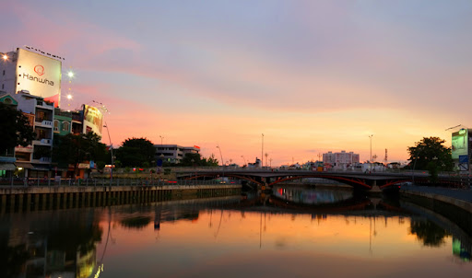
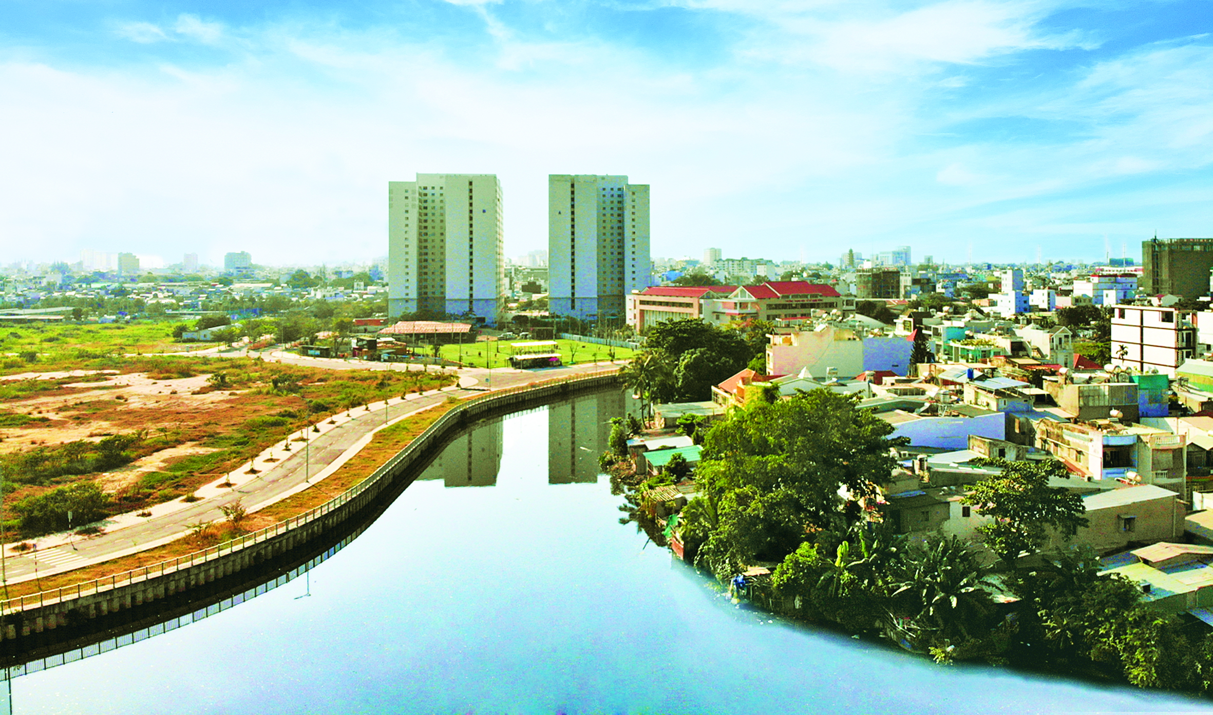
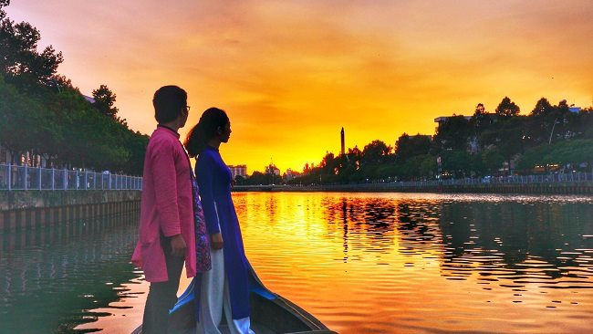
Buổi sáng, con kênh phơn phớt màu đào.
Giữa trưa, con kênh hoá ra một dòng thuỷ ngân.
Con kênh biến thành một con suối lửa lúc trời chiều

Slide 14
Bài 2. Dựa vào kết quả quan sát của mình, em hãy lập dàn ý bài văn miêu tả một cảnh sông nước (một vùng biển, một dòng sông, một con suối hay một hồ nước).
CHÚ Ý
- Chọn trình tự miêu tả ( Theo thời gian hoặc theo từng bộ phận ).
- Thể hiện đúng cấu tạo của bài văn tả cảnh.
- Chọn lọc chi tiết, hình ảnh tiêu biểu để miêu tả.
- Kết hợp các giác quan trong quan sát chi tiết, hình ảnh.
- Viết ngắn gọn ý chính dưới dạng dàn ý.

Slide 15
Giới thiệu về cảnh sẽ tả, cảnh này ở đâu?
Mở bài
Cảnh đã để lại dấu ấn gì cho em?
Tả bao quát toàn cảnh
Thân bài
Tả từng bộ phận của cảnh (từ xa  gần, cao  thấp,…)
Hoặc tả sự thay đổi của cảnh theo thời gian (từ sáng  tối hoặc theo mùa).
Kết bài
Nêu tình cảm của em với cảnh được tả.
Nêu cảm nghĩ của em về cơn mưa; lợi ích của cơn mưa.

Slide 16
TIÊU CHÍ ĐÁNH GIÁ DÀN Ý
- Dàn ý đủ bố cục ba phần (mở bài, thân bài, kết bài).
Các phần phải có liên kết ý với nhau.
Các chi tiết, đặc điểm của cảnh phải được sắp xếp hợp lý, có trình tự.
Lựa chọn những cảnh/sự vật tiêu biểu của cảnh để miêu tả.
Sử dụng nghệ thuật nhân hoá, so sánh để bài thêm sinh động.
Diễn đạt lưu loát, rõ ràng.

Slide 17
VẬN DỤNG, TRẢI NGHIỆM
Lập sổ tay văn học, ghi chép và tìm thêm những liên tưởng khi miêu tả các sự vật trong văn miêu tả.
Chuẩn bị bài sau: Luyện tập tả cảnh.

